Slide 1
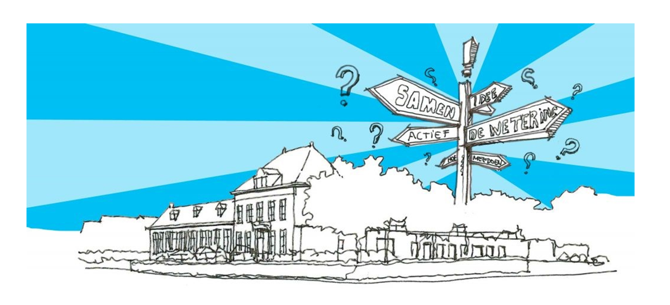
Wetering Plan Groep
Praktische mededelingen
Wilt u uw microfoon dempen en uw camera uitzetten?
Tijdens 2 vragenrondes gaan we in op uw vragen via
hand opsteken en via de chatfunctie
Graag uw naam noemen en camera aanzetten als u een vraag stelt.
Na afloop delen we een verslag van de bijeenkomst en de presentaties via de webpagina ‘De Nieuwe Wetering’ van de gemeente Loon op Zand.

Slide 2
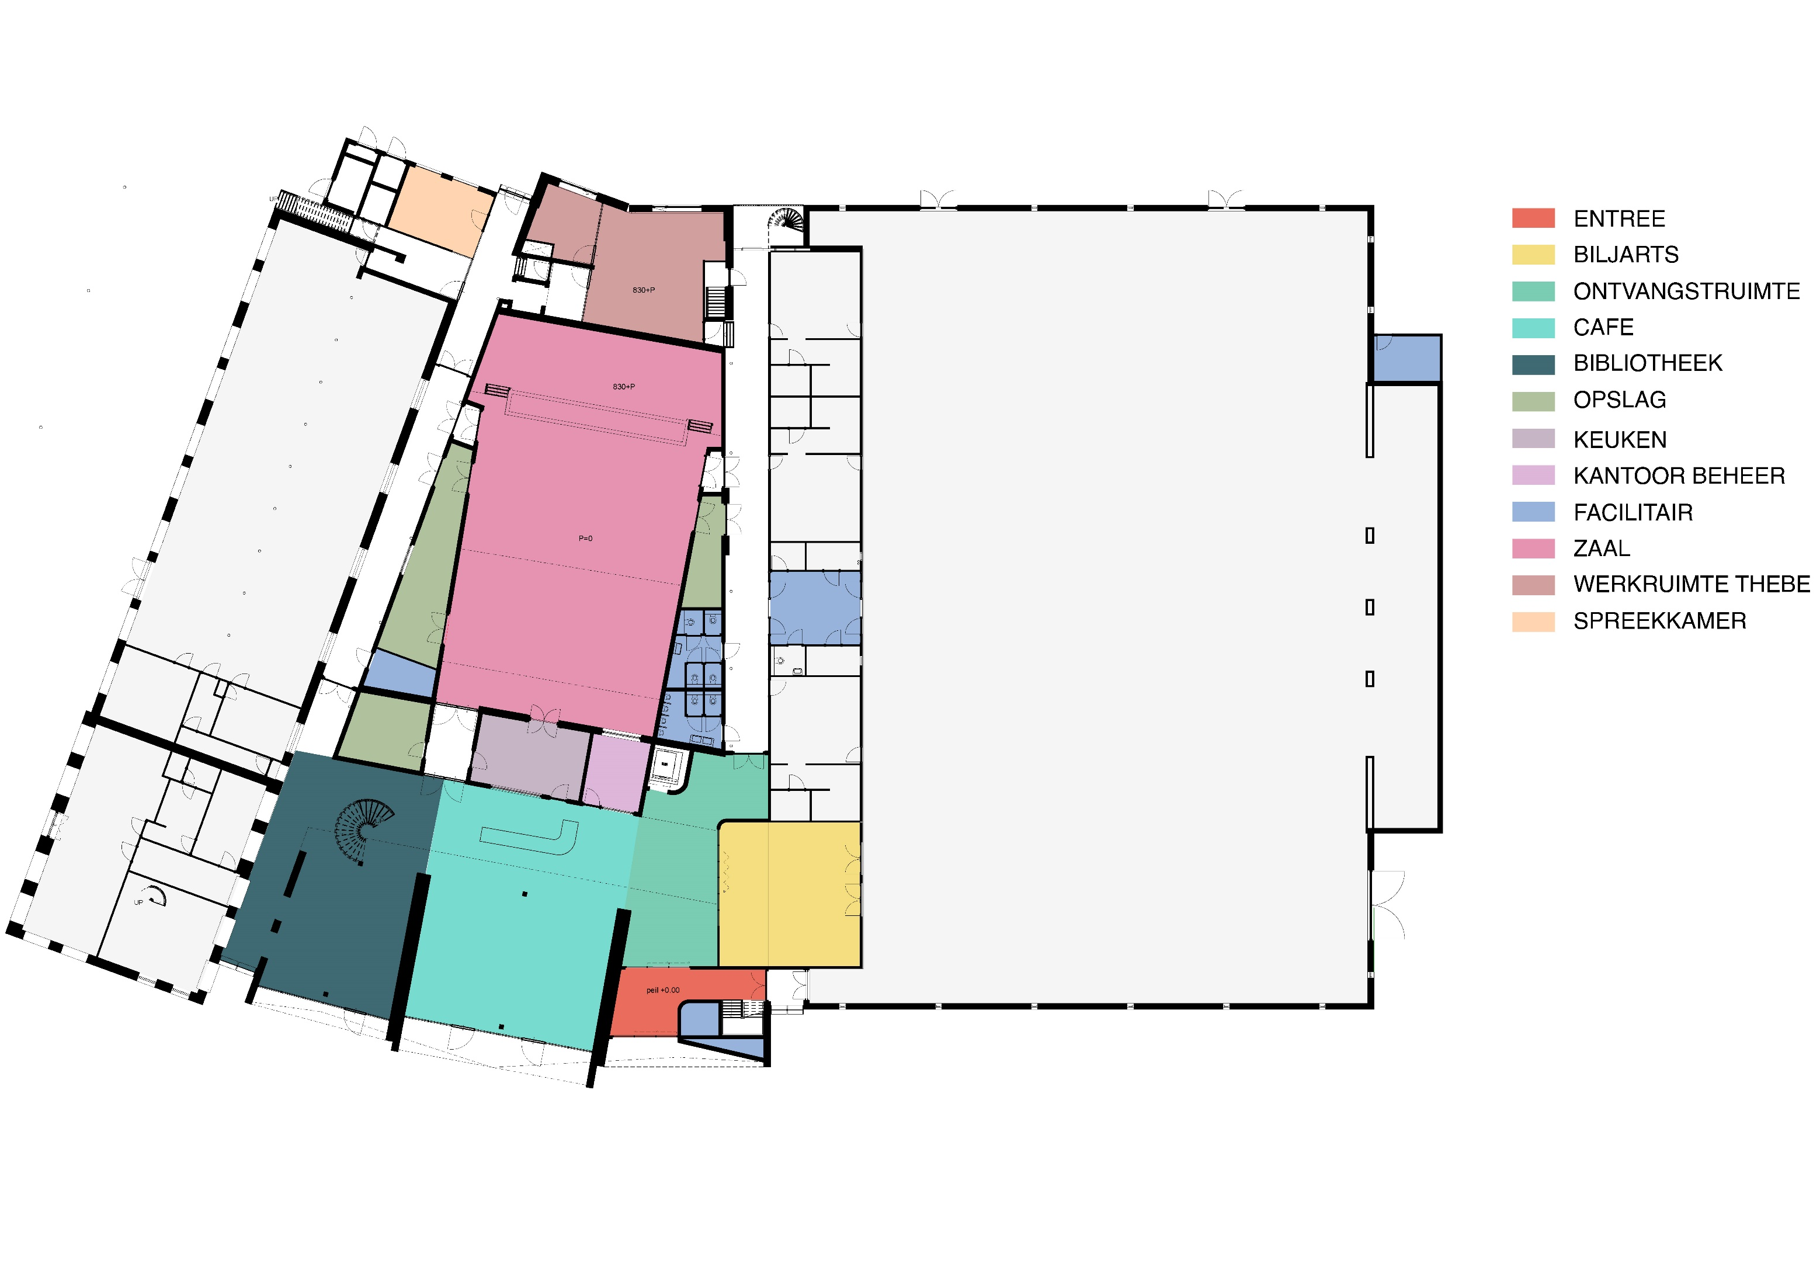
Begane grond

Slide 3
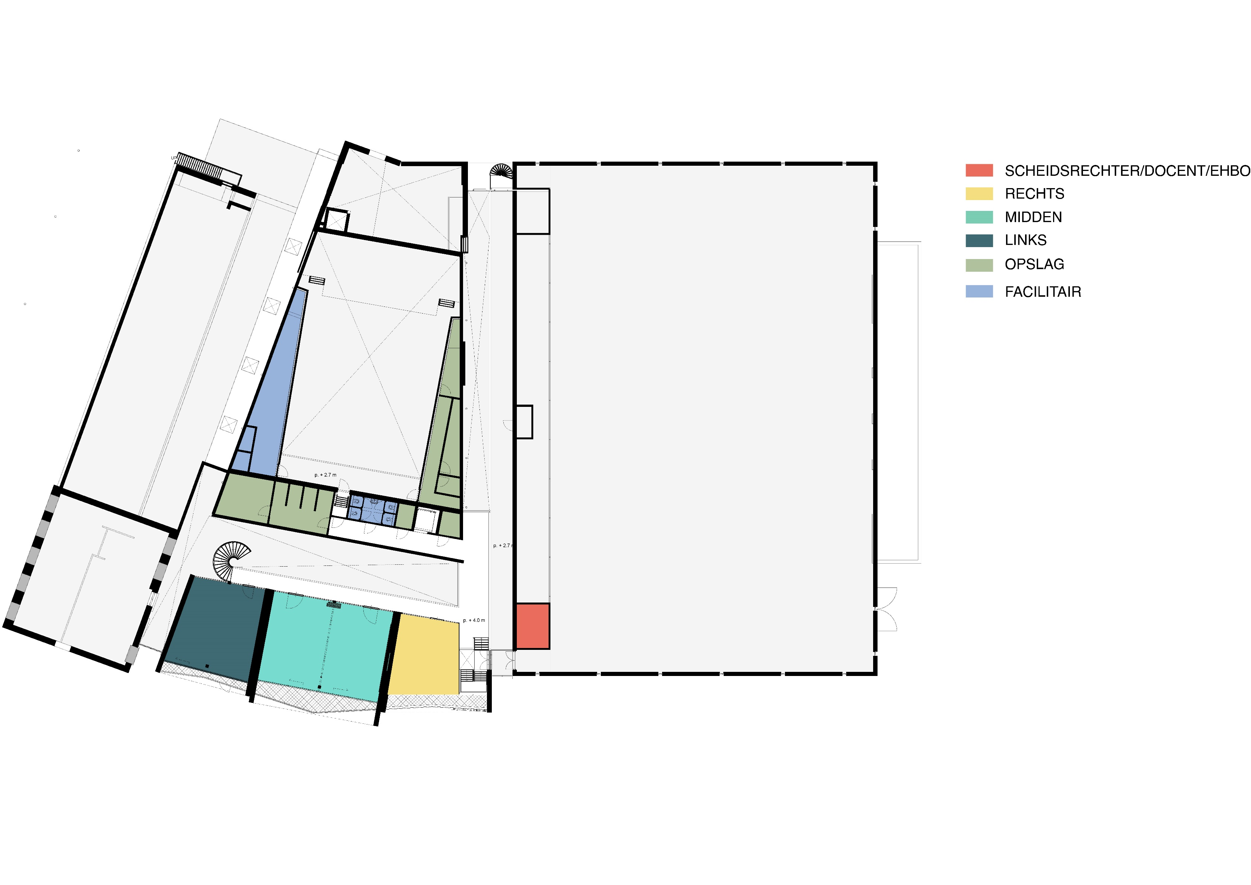
1e verdieping

Slide 4
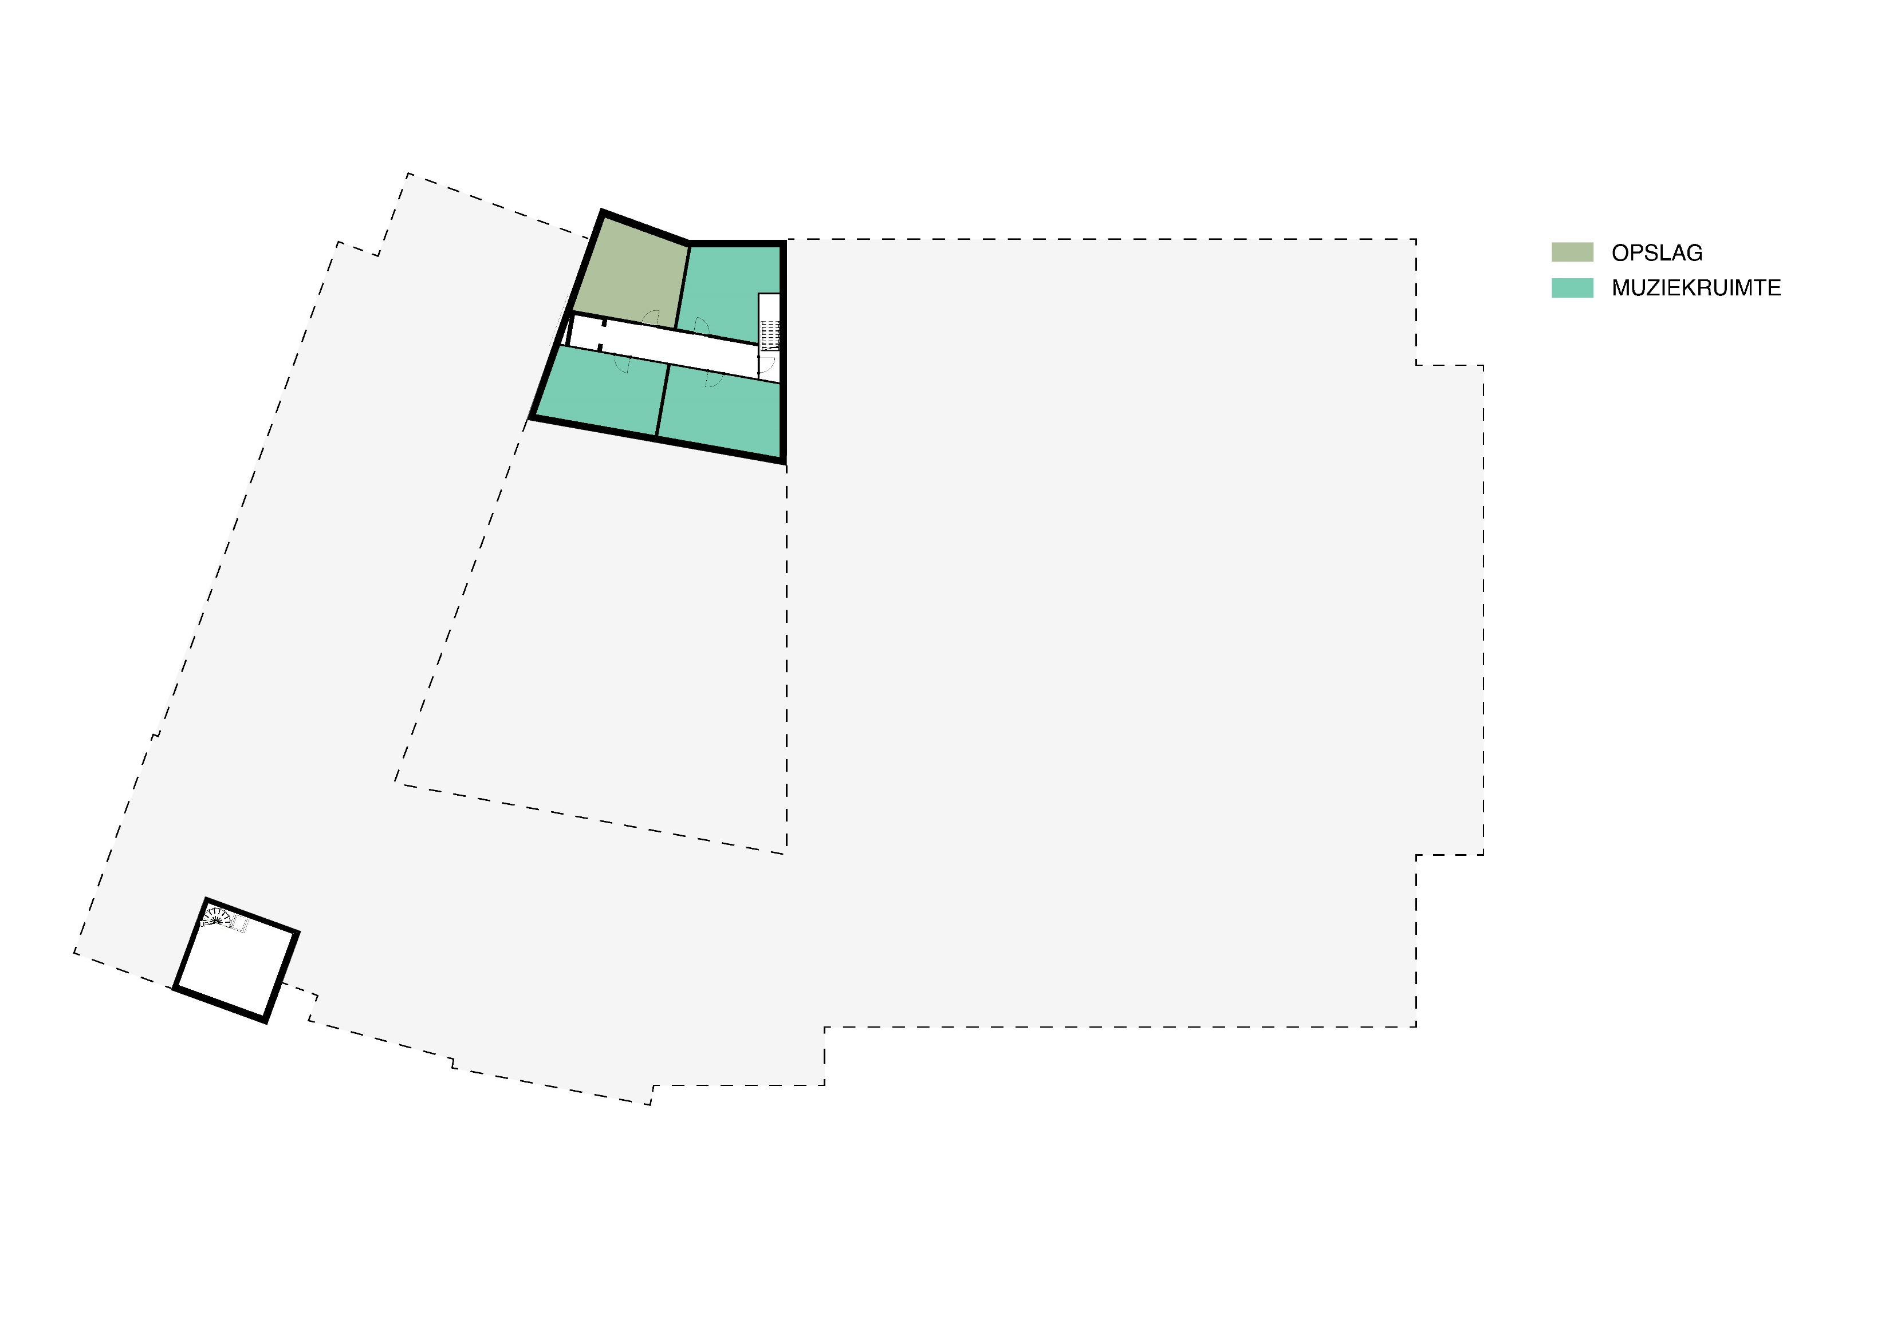
kelder

Slide 5
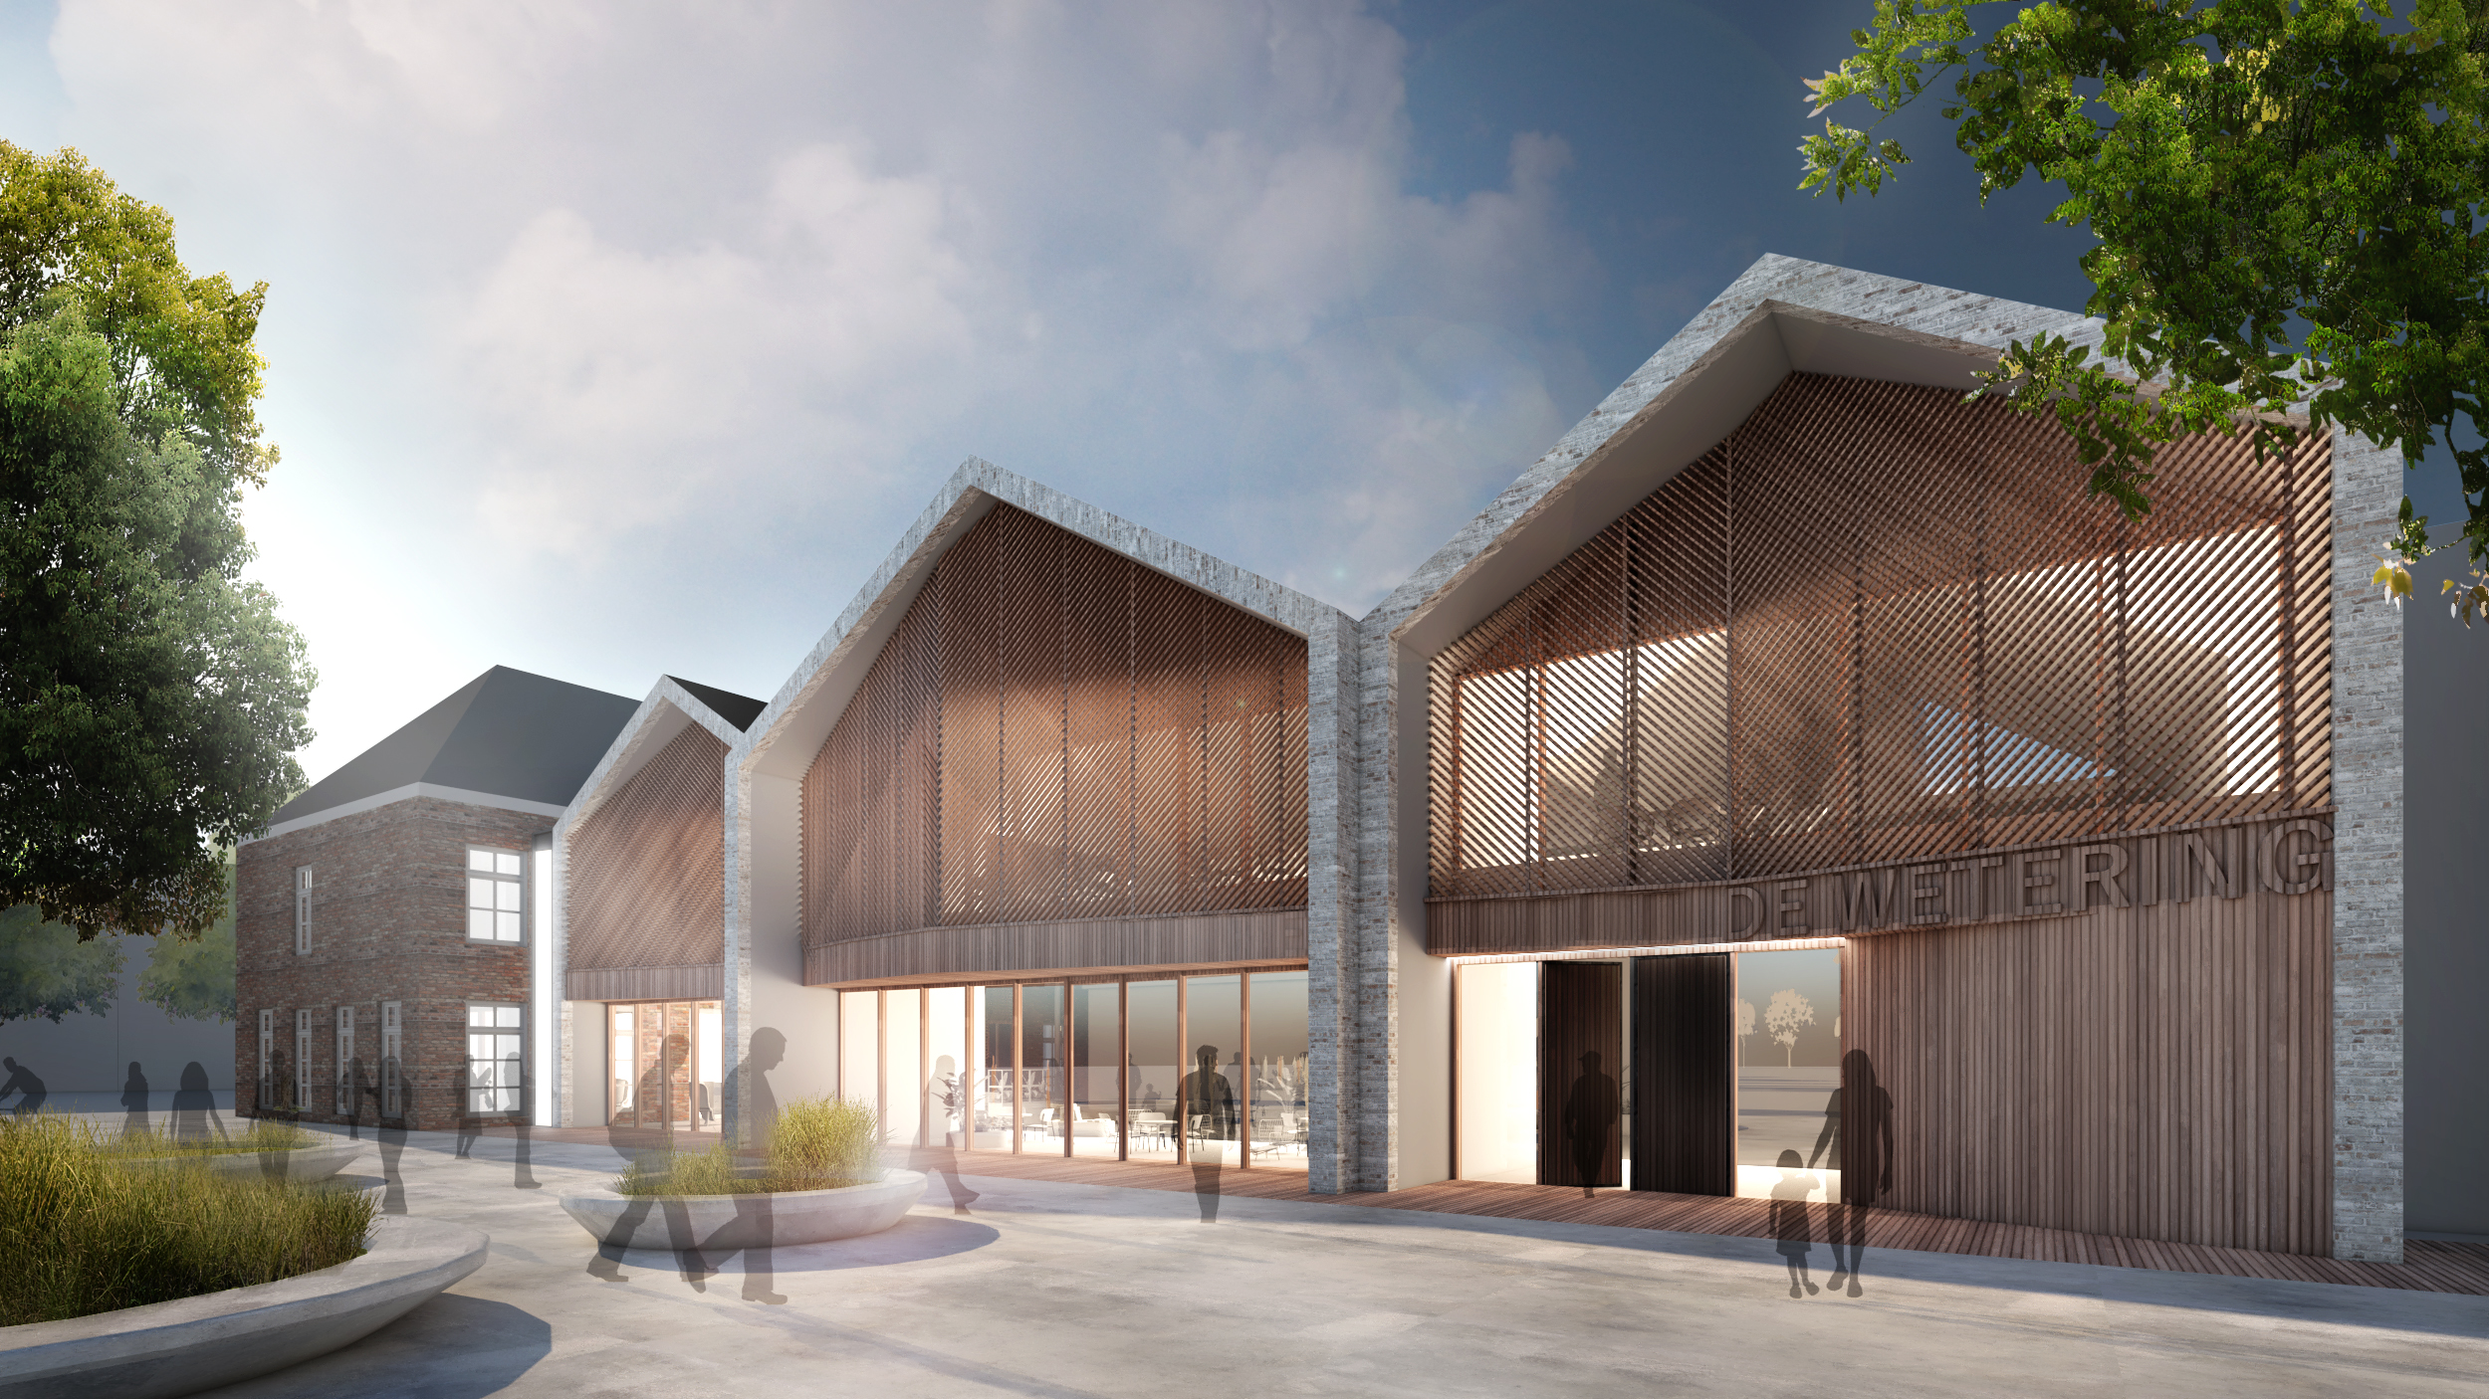
Impressie voorgevel

Slide 6
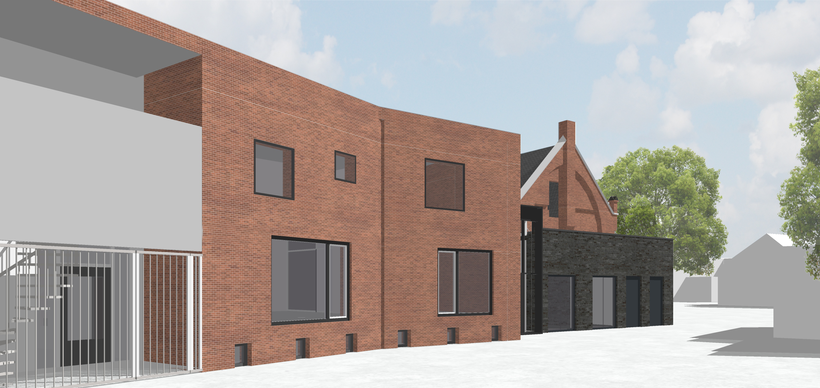
Impressie achtergevel

Slide 7
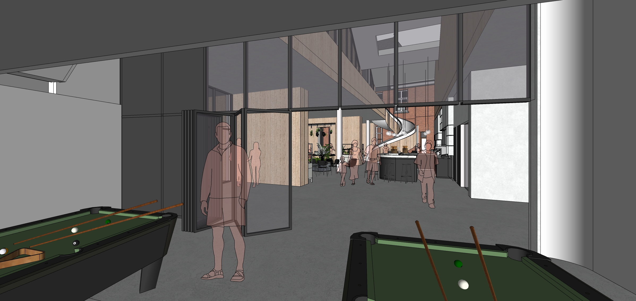
Impressie biljarts

Slide 8
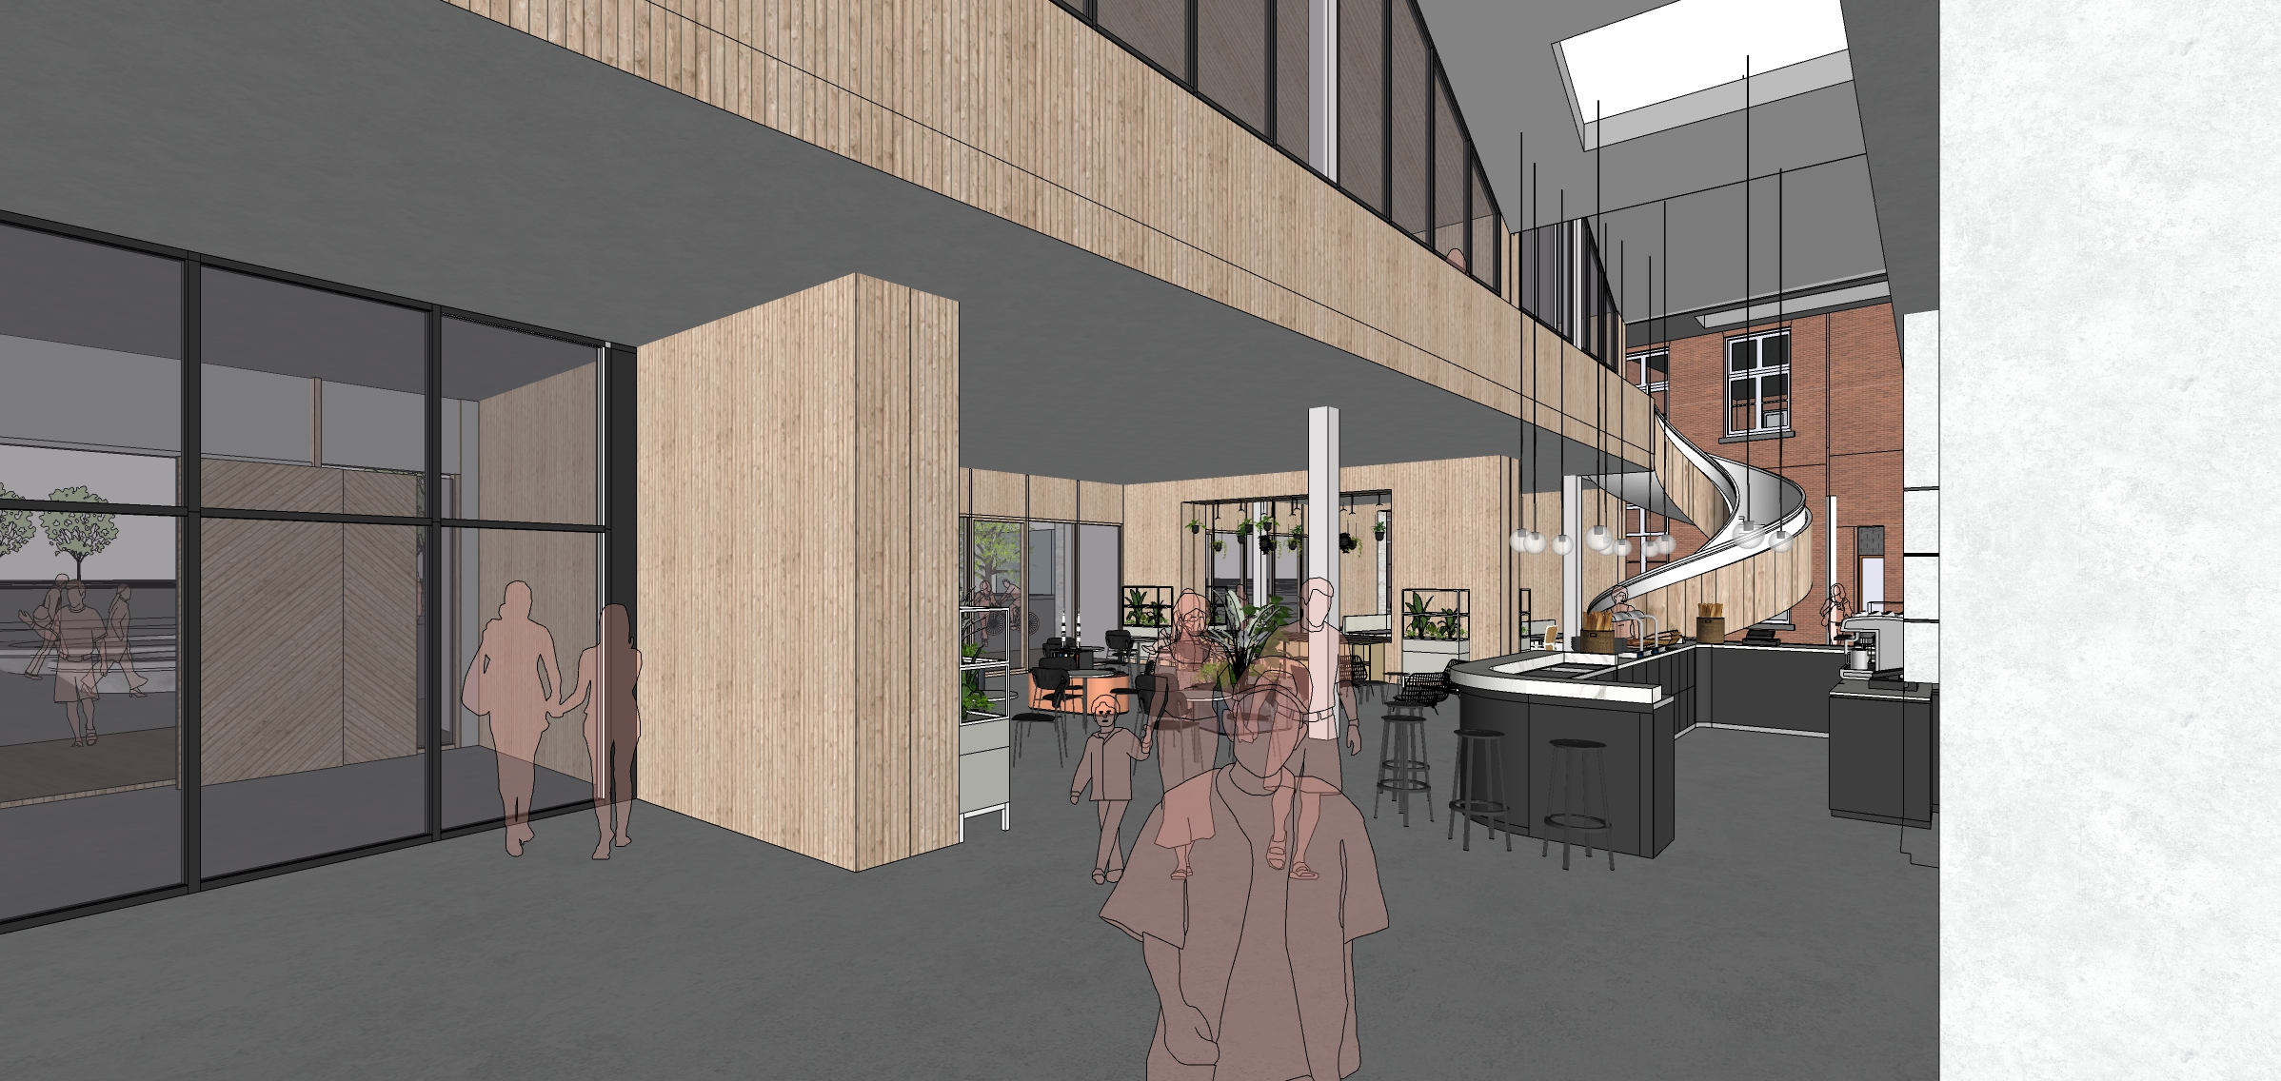
Impressie cafe

Slide 9
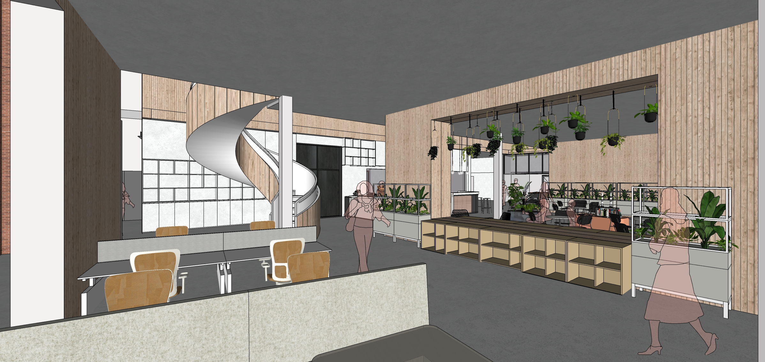
Impressie bibliotheek

Slide 10
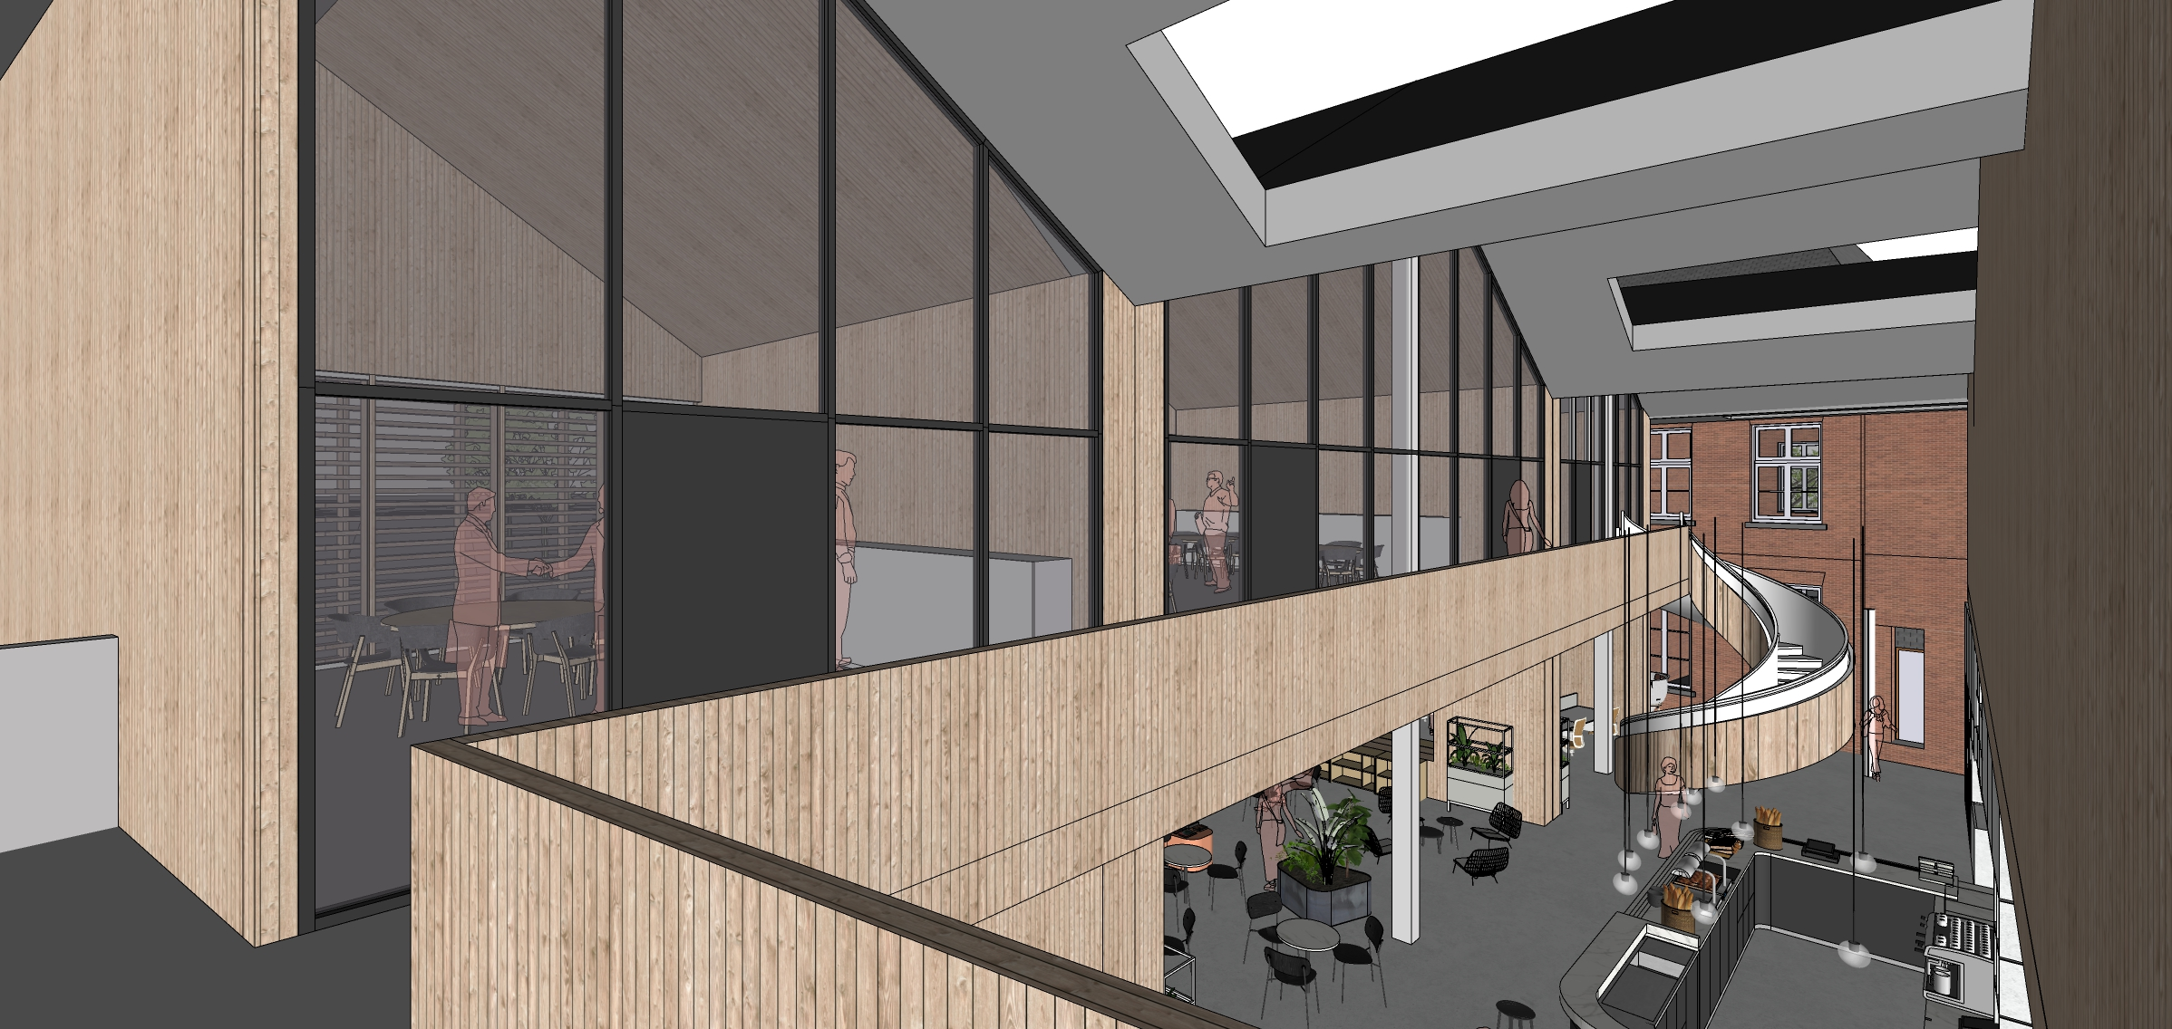
Impressie vide

